Slide 1
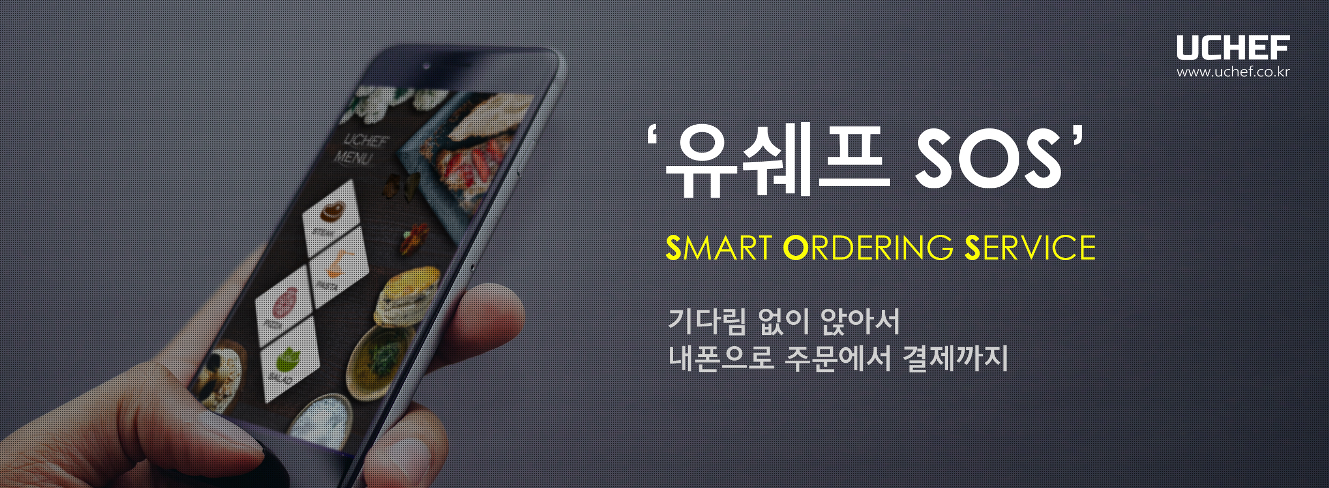
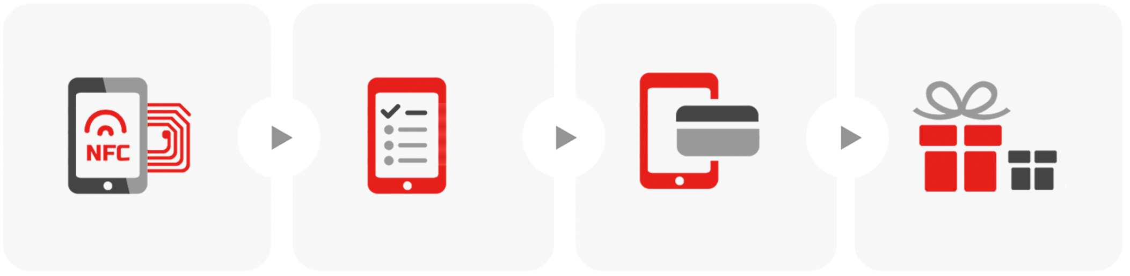
유쉐프(대표 김성호·이만봉) ‘유쉐프 SOS’는 O2O(Online To Offline) 서비스 핵심 플랫폼을 제공한다.
회사는 스마트폰 기반 모바일 결제 시장 미래를 ‘전자메뉴판’으로 판단하고 관련 솔루션 유쉐프 SOS를 출시했다. 전자메뉴판은 매장에 도착한 고객이 카운터에 가지 않고 테이블에 앉아 근거리무선통신(NFC)을 이용해 스마트폰으로 주문할 수 있는 모바일 선결제 시스템이다.
최근 스마트폰을 활용한 각종 간편 결제가 출시되고 휴대폰을 플라스틱 카드처럼 사용하고 있지만 사용 매장이 적고 결제단말기 보급이 부족해 이용이 불편하다. 사용자도 휴대폰을 사용한 결제와 종전 신용카드 간 차이를 크게 느끼지 못한다.
유쉐프 SOS는 스마트폰을 활용해 오프라인 매장 메뉴·서비스를 주문·결제할 수 있도록 돕는다. NFC 태그가 있는 곳 어디서든 주문과 결제를 할 수 있다. 결제를 위해 계산대에서 기다릴 필요가 없다. 매장에서는 인건비 절감과 종업원 업무 부담 절감, 충실한 고객서비스가 가능하다는 장점이 있다.
유쉐프 NFC
QR 스티커 태깅
구매 할
메뉴, 제품선택
장바구니에 담고
핸드폰으로 결제
준비된 메뉴,
제품 수령
문제는 매장 상품 콘텐츠를 어떻게 만들어 디바이스에 반영하는 점이다. 유쉐프는 관련 특허를 확보했다. 소프트웨어(SW) 개발자가 아닌 일반인이 유쉐프 에디터를 이용해 상품을 구성하고 포스(POS)와 연동할 수 있게 해준다. 유쉐프 편집기를 활용해 실시간으로 상품이나 메뉴 구성 등을 변경·추가할 수 있어 시스템 유지보수가 쉽다.

Slide 2
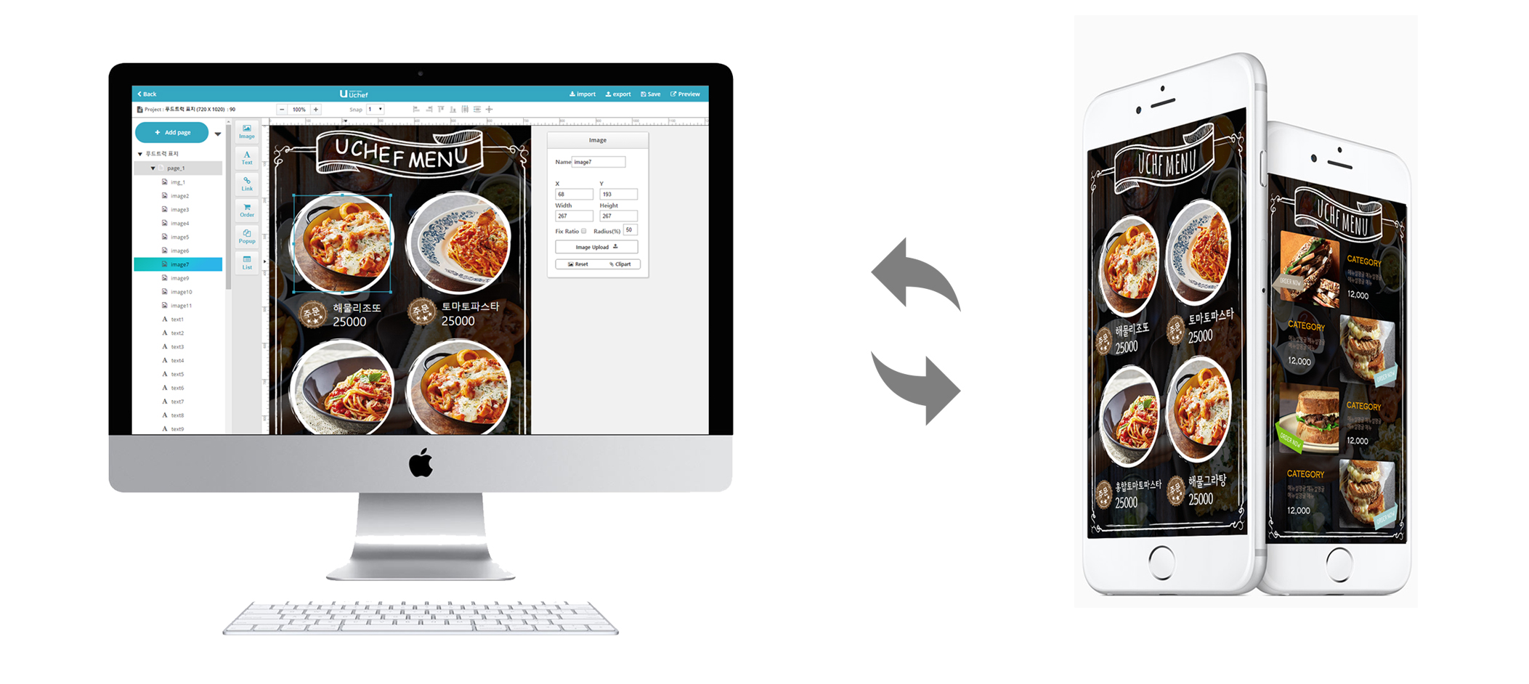
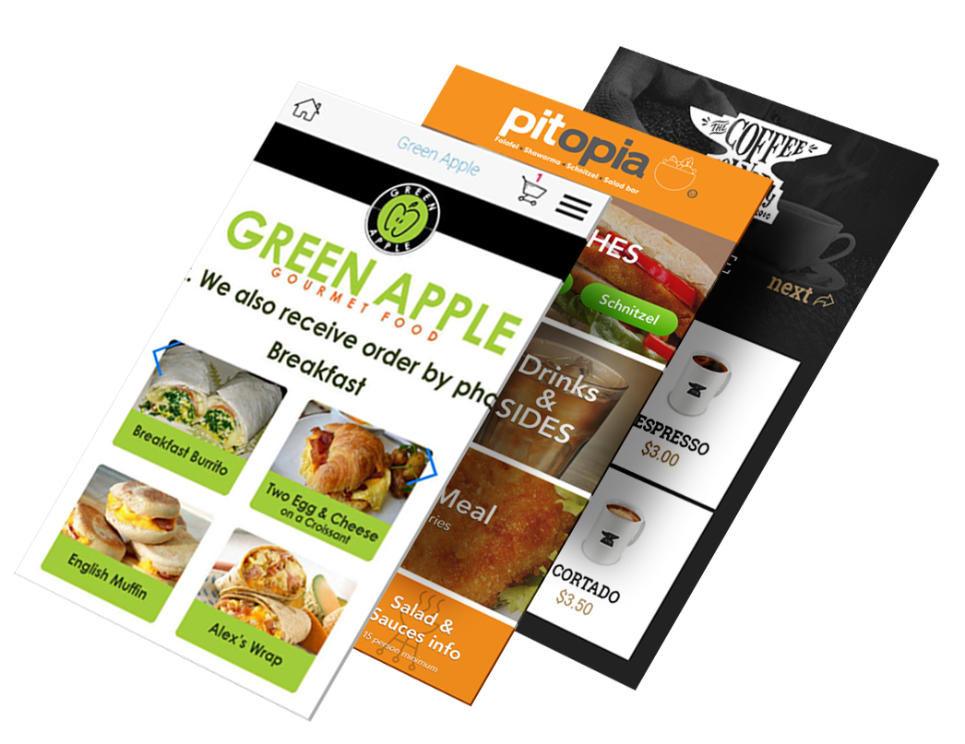
우선 해당 업종을 선택하고 원하는 테마를 설정하면 된다. 기본 제공하는 테마도 다양하다. 음식 사진을 원하는 메뉴에 붙이고 가격이나 할인·메뉴 정보를 입력하면 끝이다. 공급자가 SW를 일일이 수정해야 하는 번거로움도 해결했다.
유쉐프는 그린애플을 비롯해 미국 뉴욕에 있는 유명 프랜차이즈 5개 매장에 전자메뉴판 `유쉐프`를 공급했다. 그린애플은 24시간 이용 가능한 델리형 프랜차이즈로 유쉐프를 설치한 매장은 뉴욕 브로드웨이에 있다.
유쉐프로 이들 매장을 찾은 고객은 더 이상 주문하려고 줄 서서 기다리지 않아도 된다. 스마트폰만 있으면 테이블에 앉아 주문부터 결제까지 가능하다. 결제하려고 따로 앱을 내려 받거나 웹에 개인정보를 등록할 필요도 없다.
매장에서도 마케팅 비용을 들여가면서 고객에게 앱 설치를 권유할 필요가 없다. 전자메뉴판을 제공하려고 태블릿PC를 별도 구매하거나 설치하지 않아도 된다.
사용방법도 간단하다. 스마트폰을 테이블 위에 있는 `근거리무선통신(NFC)` 태그 위에 올려놓거나 QR코드를 촬영하면 메뉴판으로 바로 이동한다. 매장 이름으로 된 와이파이를 찾아 연결해도 된다. NFC 기능이 없거나 구형 스마트폰을 사용하는 고객을 배려했다.
유쉐프는 이를 계기로 미국 시장에 본격 진출키로 했다. 미국 현지법인을 세워 현지 유통망과 연계해 유쉐프 설치 매장을 늘릴 계획이다.

Slide 3
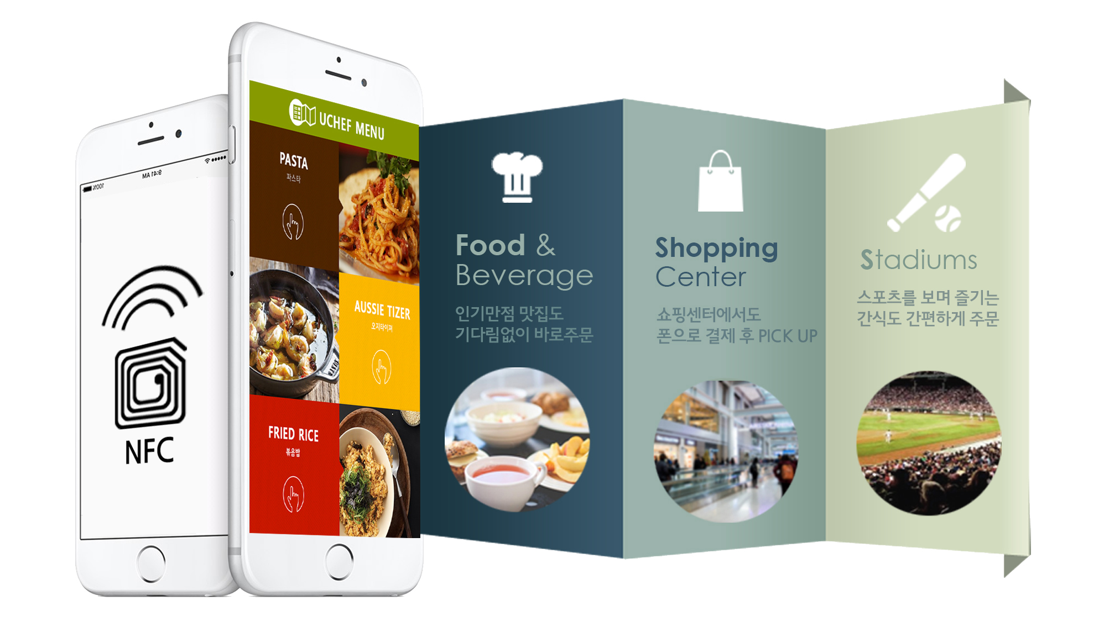
NFC 태그를 부착할 수만 있으면 유쉐프 SOS는 활용 분야가 많고 적용이 용이하다. 놀이동산, 야구장, 해수욕장 뿐 아니라 이동하는 열차, 항공기 등에도 적용 할 수 있다. 관광객이 면세점에 가지 않고 버스나 식당, 숙소 등에서 유쉐프 SOS를 이용해 물건을 구매하고 세금을 자동 환급 받는 서비스도 곧 선보일 예정이다. 미국에서는 패션쇼, 자선바자회, 경매 등에서 유쉐프 SOS를 이용하고 있다.
김성호 유쉐프 대표는 “유쉐프 SOS는 앱을 설치하지 않아도 실시간으로 고객 수요를 파악해 정확한 타깃 광고가 가능하다”며 “NFC 태그 단말기 같은 별도 장비 없이 매장에서 사용할 수 있기 때문에 관련 인프라 도입 비용을 절감할 수 있고 초기 시스템 도입 비용도 없다는 장점이 있다”고 말했다.

